Slide 1



2020
Ma journée
Document du 04/11/2020
  Mis à jour le 27/11/2020

Slide 2

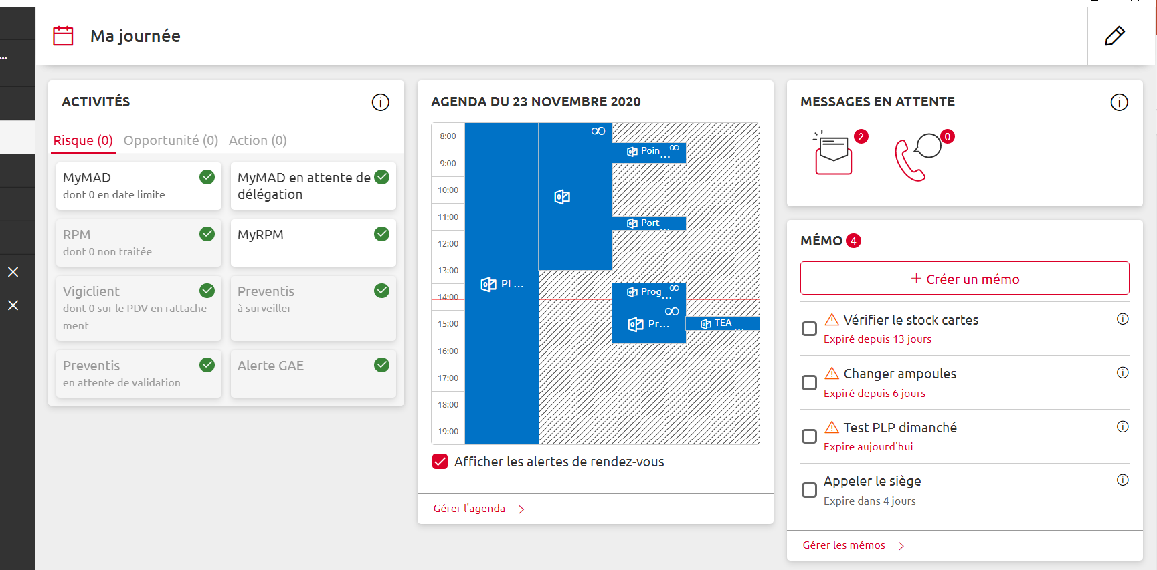

Portail MySys
Ma Journée
Sommaire
01
Vue d’ensemble
02
Activités
03
Agenda
Ma journée
04
Messages
05
Mémo
06
Consulter la journée d’une
autre personne ou d’une structure

Slide 3
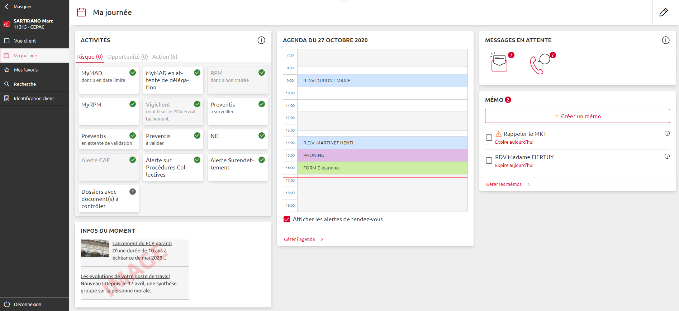






Portail MySys – Ma journée
01
Vue d’ensemble
Ma Journée se compose de 4 « blocs » :
Messages
$$③$$
Activités :
Risque Opportunités Actions
Agenda MyWay
(et affichage Outlook si habilité)
$$①$$
$$②$$
Mémo
$$④$$
Ces blocs sont détaillés dans les pages suivantes

Slide 4
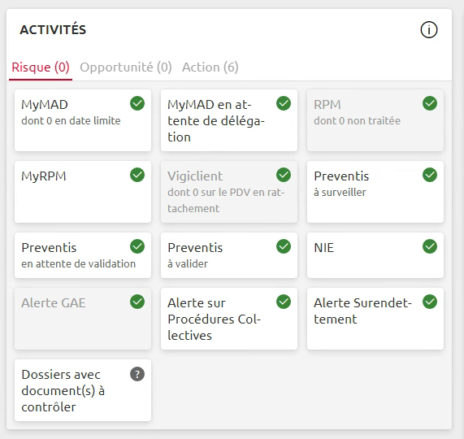
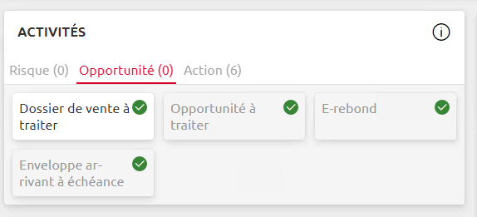
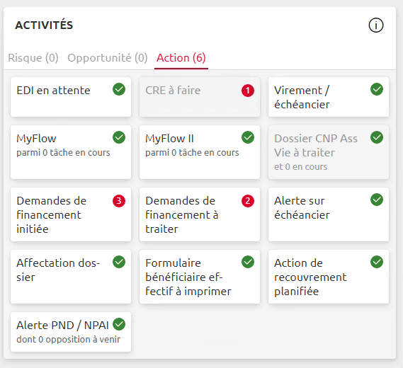
Portail MySys – Ma journée
Activités
3 catégories :
Risque – Opportunité - Action
02
Activités
aaa
Cliquer sur une tuile non grisée donne accès à l’application pour effectuer les tâches

Slide 5

Portail MySys – Ma journée
3 types de vignettes différentes
02
Activités
Traitement effectué
Application momentanément indisponible (dysfonctionnement, chargement en cours …)
Nombre de tâches à traiter
Une tuile grisée signifie qu’elle n’est pas accessible dans cette version, ou que vous n’êtes pas habilité à y accéder

Slide 6

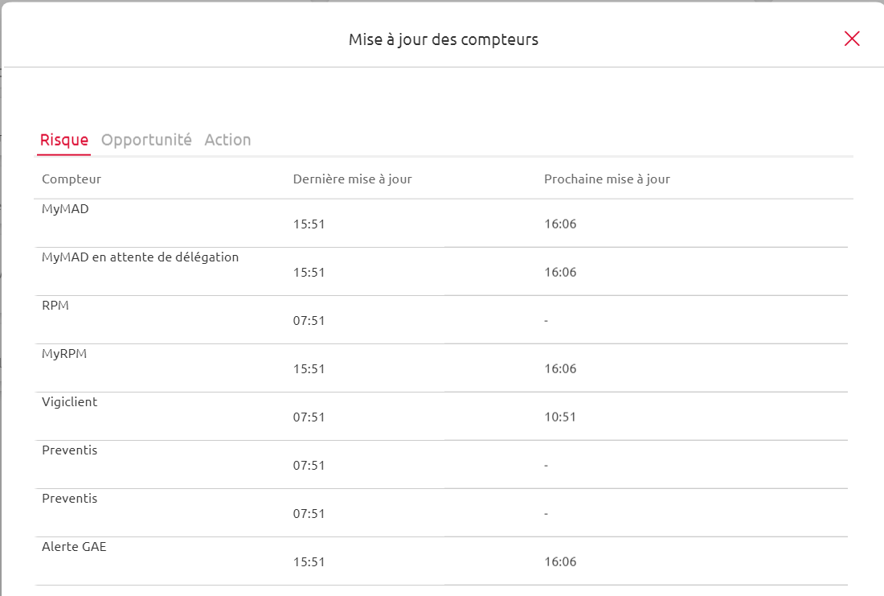
Portail MySys – Ma journée
02
Activités
Rechargement automatique et périodique des informations :
cliquer sur le pour obtenir des informations précises
aaa
En cas d’erreur de rafraîchissement d’un compteur, l’origine de cette erreur est détaillée dans cette fenêtre

Slide 7
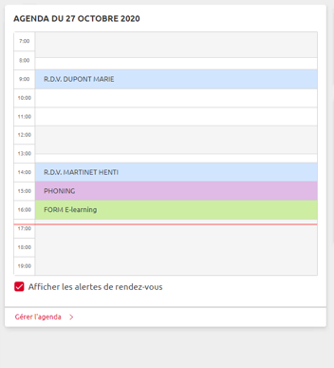
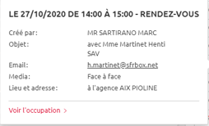

Portail MySys – Ma journée
Ma journée présente l’Agenda MyWay positionné à la date jour
(si vous êtes habilités, vos occupations Outlook sont également affichées)
03
Agenda
Cliquer sur un rendez-vous ouvre une fenêtre détaillant ce rendez-vous
Gérer l’agenda
Permet de se débrancher vers l’application « Agenda MyWay »

Slide 8
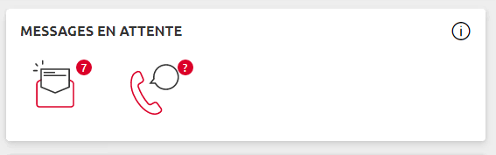
Portail MySys – Ma journée
04
Messages
Compteurs et accès direct au stock des messages en attente
- emails et messages vocaux -
Accès direct au logiciel de messagerie (Outlook)
Accès direct à
MyMevo
(selon établissements)
Rechargement automatique et périodique des informations :
cliquer sur le pour obtenir des informations précises

Slide 9

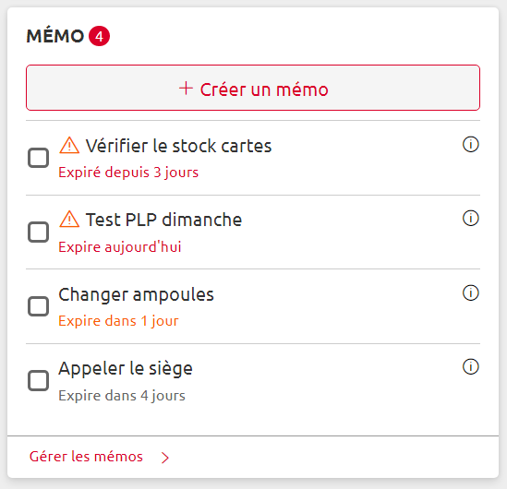
Portail MySys – Ma journée
05
Mémo
Mémo
permet à l’utilisateur d’enregistrer des tâches, de régler la priorité, de fixer une échéance, avec ou sans rappel
Le symbole « point d’exclamation dans un triangle » indique une priorité élevée
Les mémos sont présentés par ordre d’expiration :
Rouge : le mémo est déjà expiré ou expire aujourd’hui
Orange : le mémo expire dans deux jours maximum
Gris : le mémo arrive à échéance au-delà des deux prochains jours

Slide 10
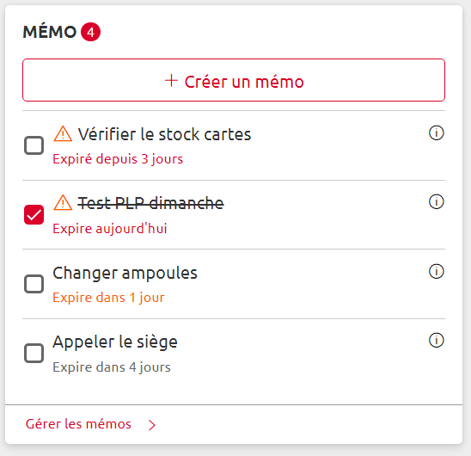
Portail MySys – Ma journée
05
Pour créer rapidement un mémo, utiliser ce bouton…
Mémo
… pour supprimer un mémo, il suffit de cliquer sur sa case à cocher. Le mémo sera automatiquement supprimé après 15 mn (en cas d’erreur, pour faire réapparaitre la tâche, il suffit de décocher la case).
Pour gérer globalement les mémos, cliquer sur le lien de gestion

Slide 11
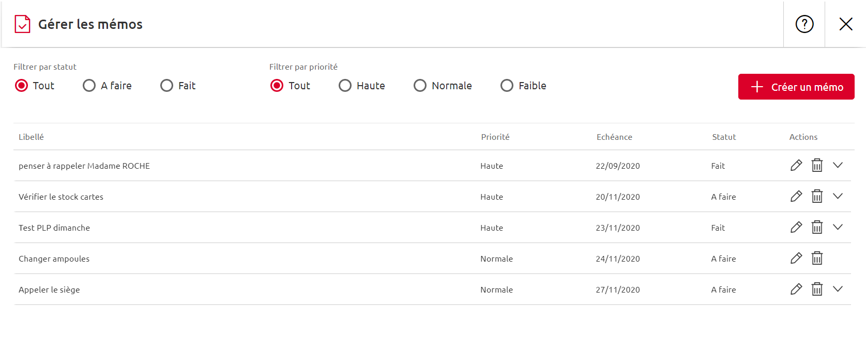



Portail MySys – Ma journée
05
Gérer les mémos
Gérer les mémos
présente un récapitulatif des mémos, avec options de filtres possibles. …
Il est possible de créer un mémo à partir de ce bouton (voir page suivante) …
... ou de modifier, supprimer ou voir le détail d’un mémo depuis ces pictogrammes

Slide 12
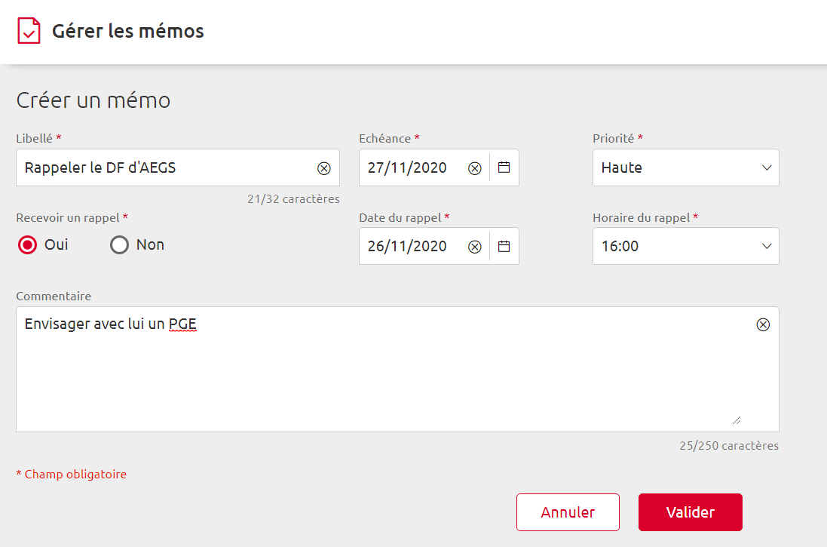
Portail MySys – Ma journée
05
Gérer les mémos
Créer un mémo
permet d’enregistrer une tâche à réaliser, d’en régler la priorité, de fixer une échéance, avec ou sans rappel et de détailler l’action associée

Slide 13
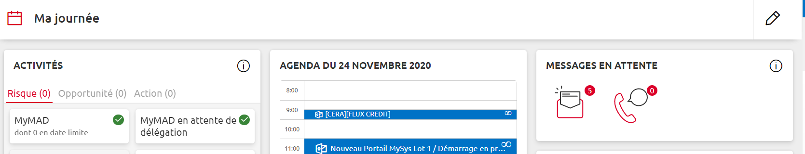
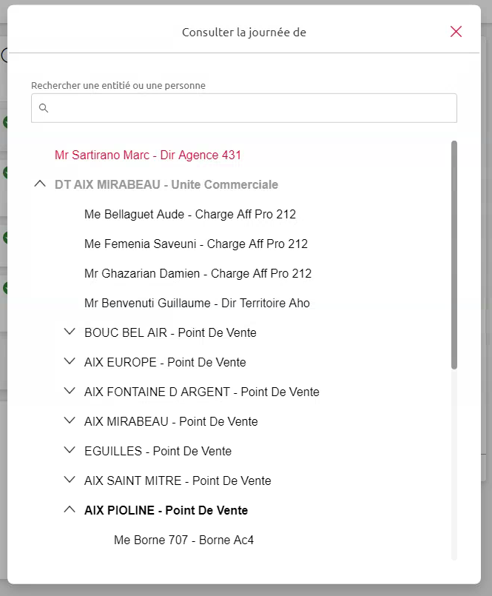
Portail MySys – Ma journée
06
Consulter la journée d’une autre personne ou d’une structure
Par ce pictogramme (s’il est habilité), l’utilisateur peut consulter le « Ma journée » d’un autre collaborateur de sa structure d’appartenance
La sélection d’un collaborateur se fait directement dans la liste ou en utilisant le champ de recherche.
Il est également possible (toujours selon habilitation), d’accéder à d’autres niveaux ou d’autres structures

Slide 14
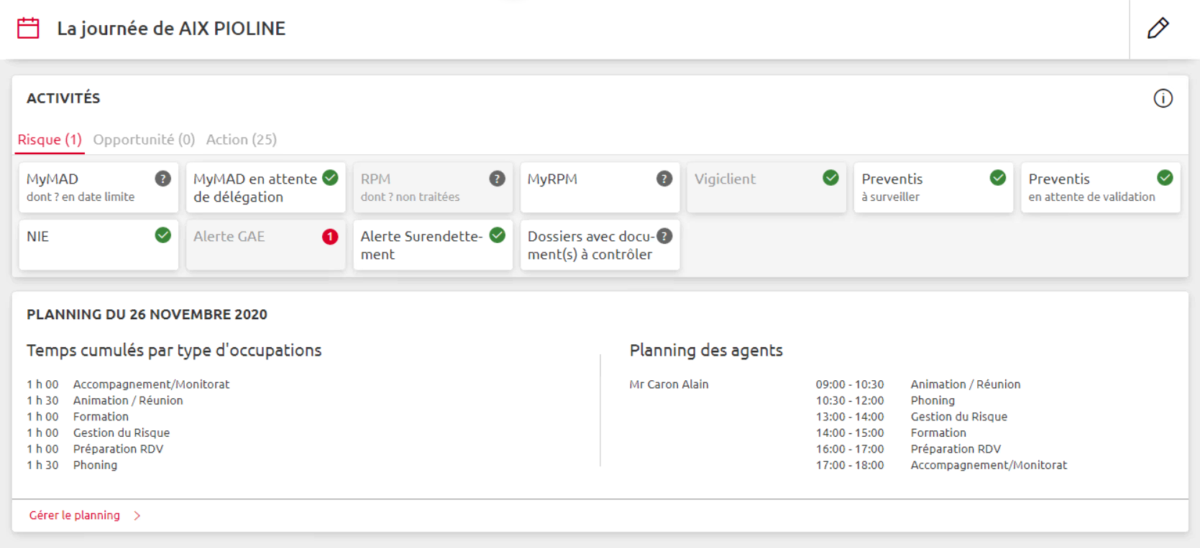
Portail MySys – Ma journée
06
Consulter la journée d’une structure
La page « Ma journée » d’une structure cumule tous les compteurs d’activités des collaborateurs de cette structure …
... et présente également un planning global de la structure

Slide 15
FIN

